Slide 1
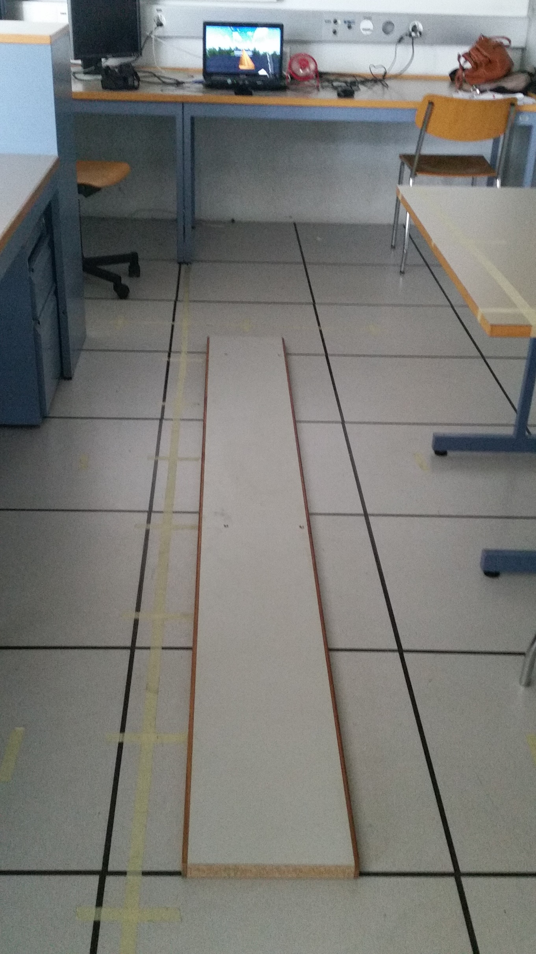
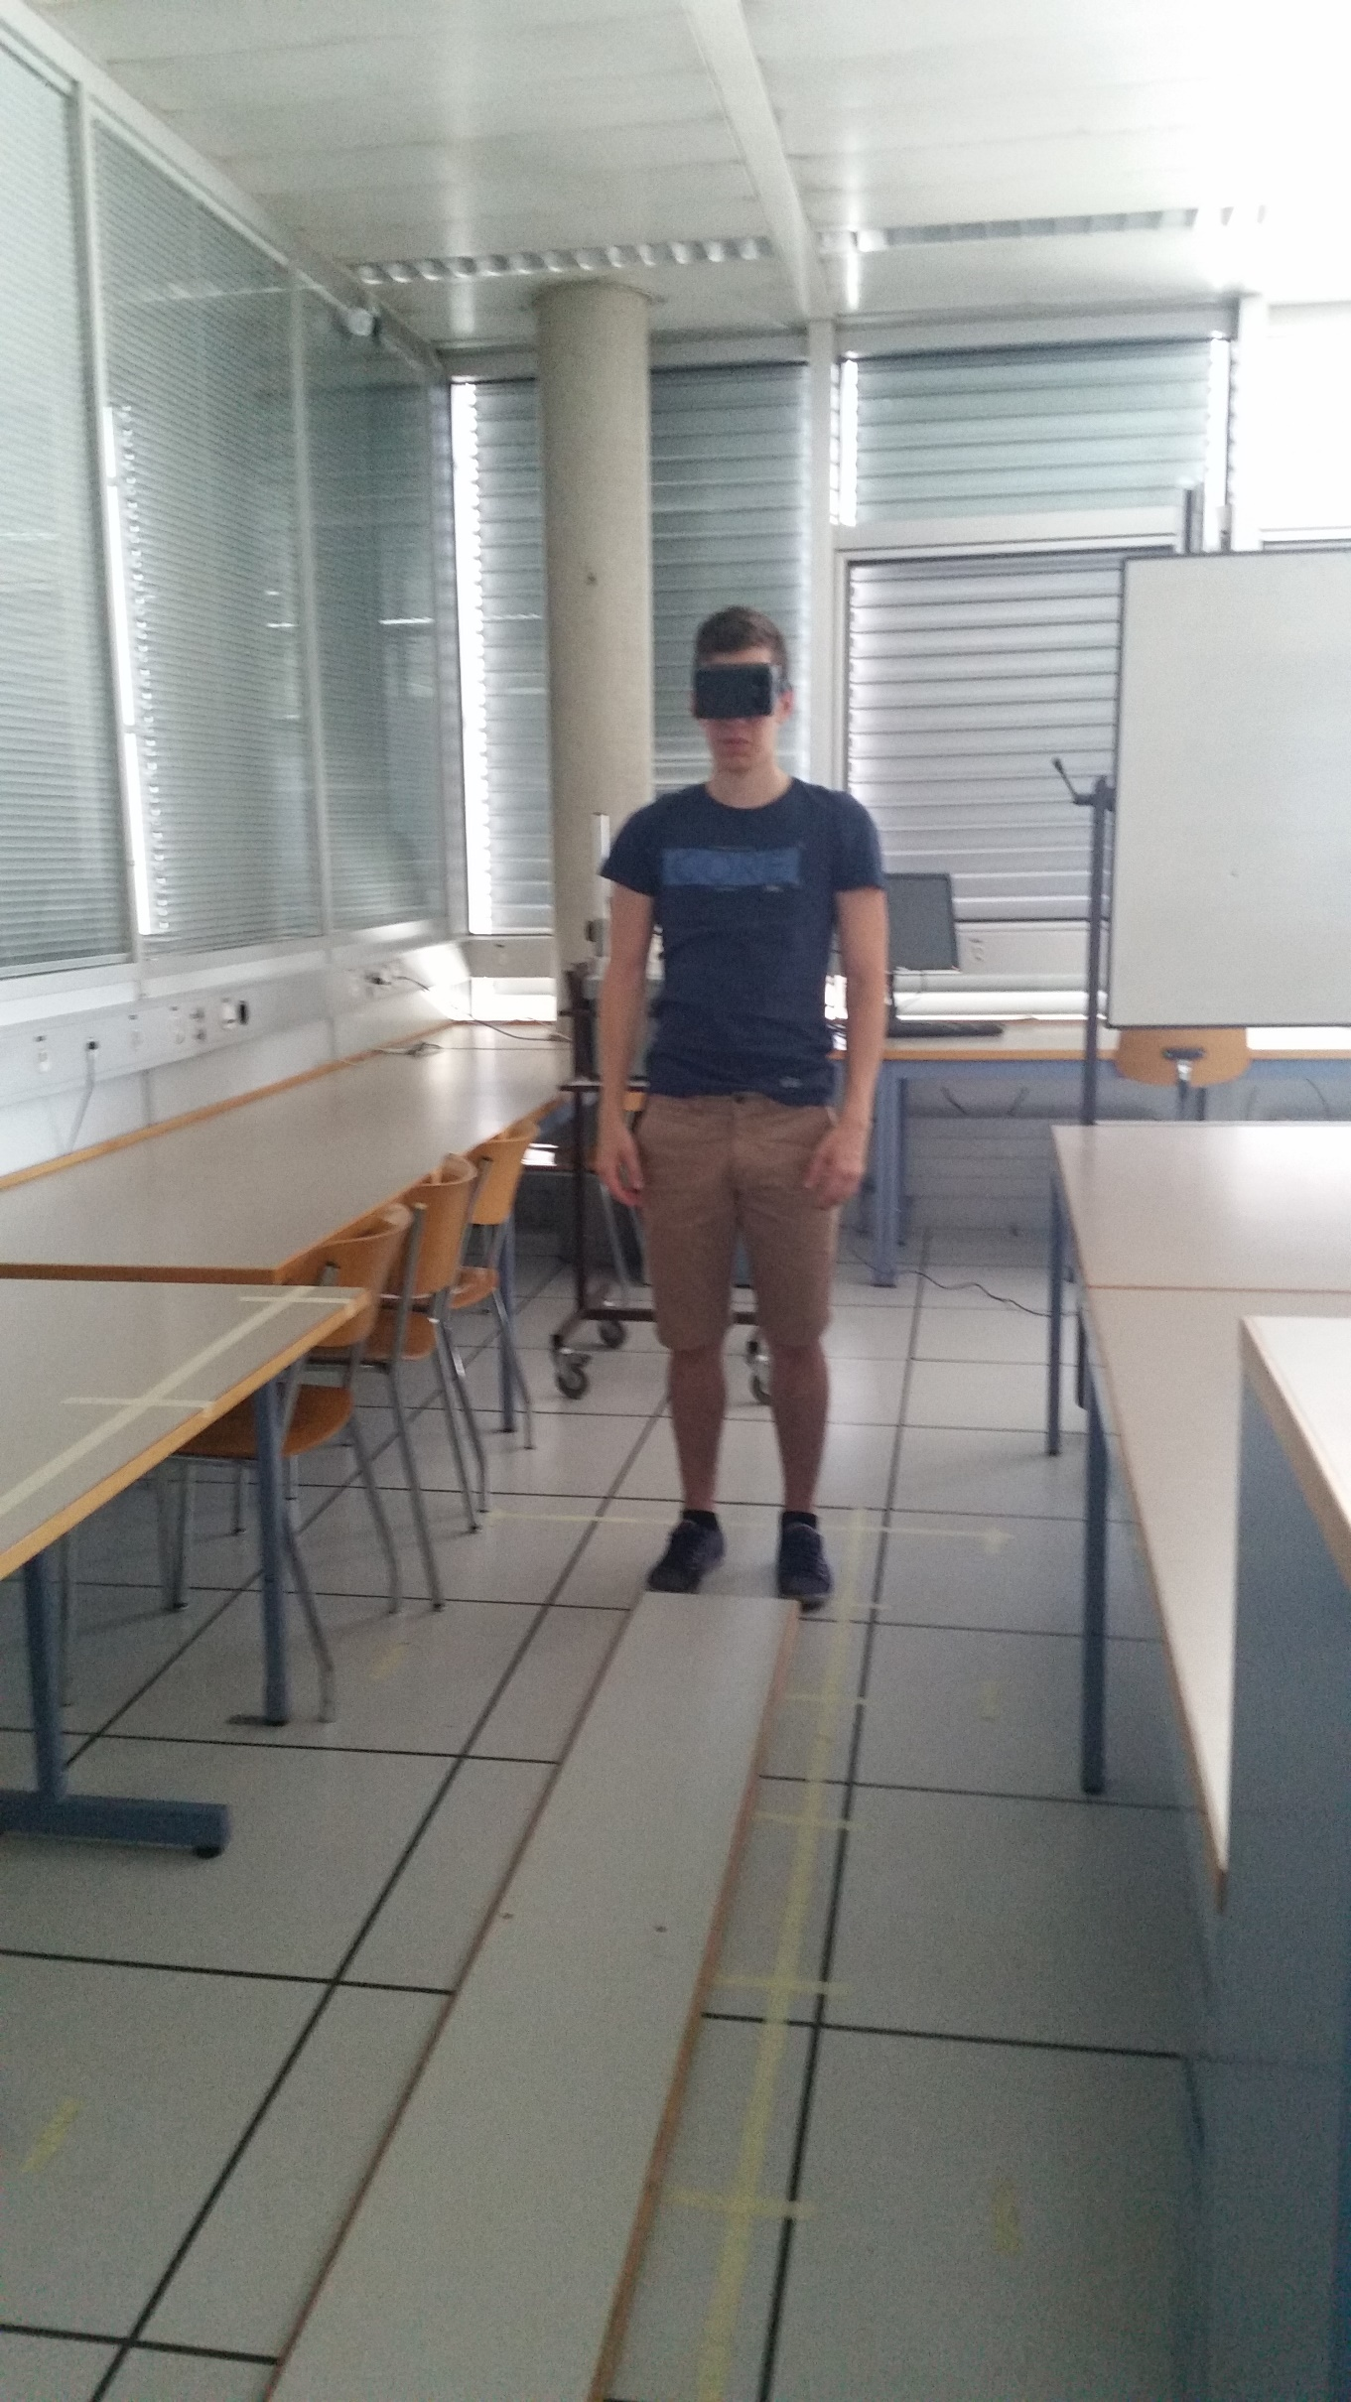
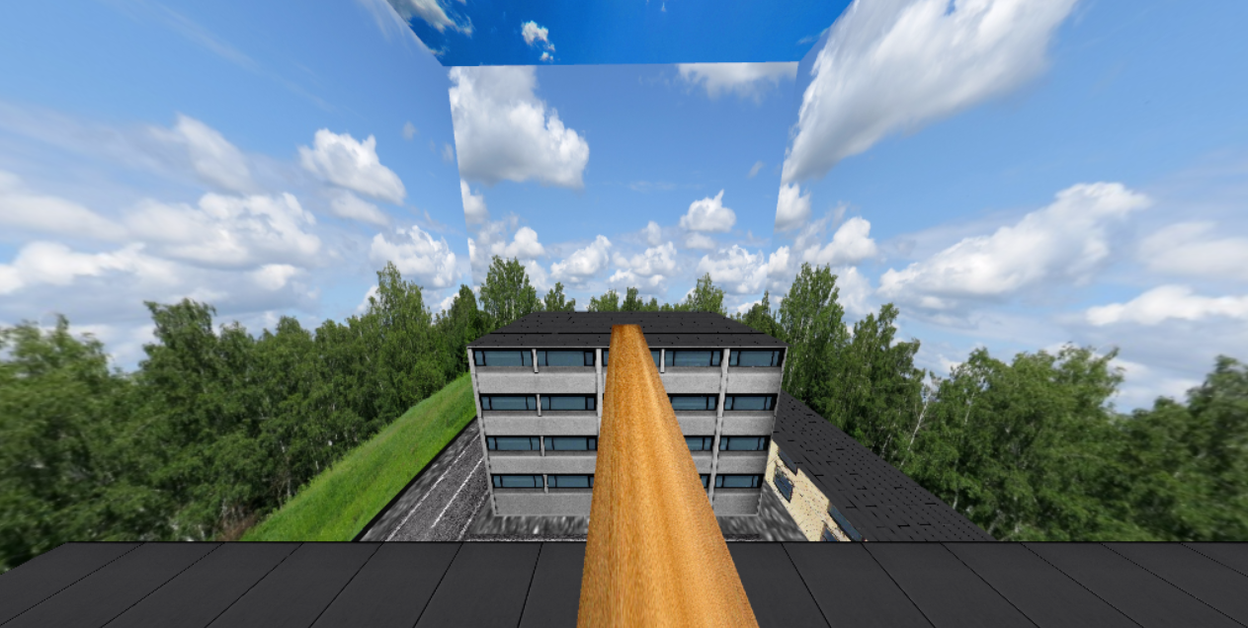
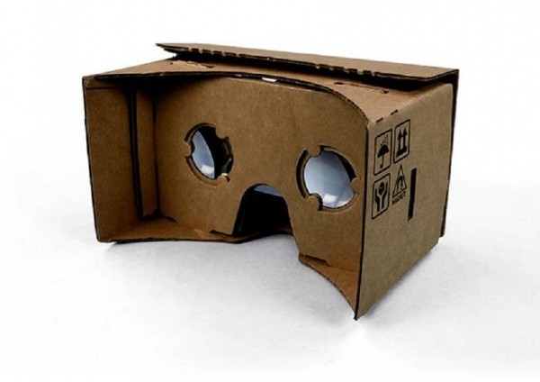
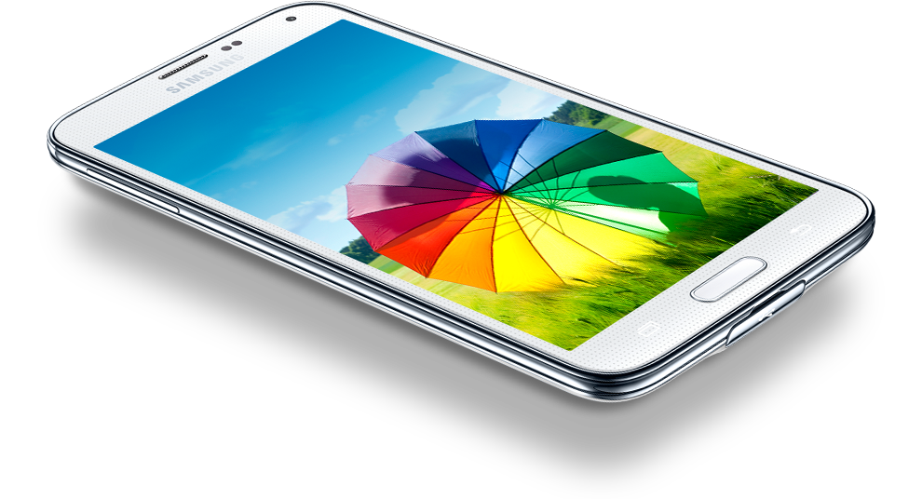
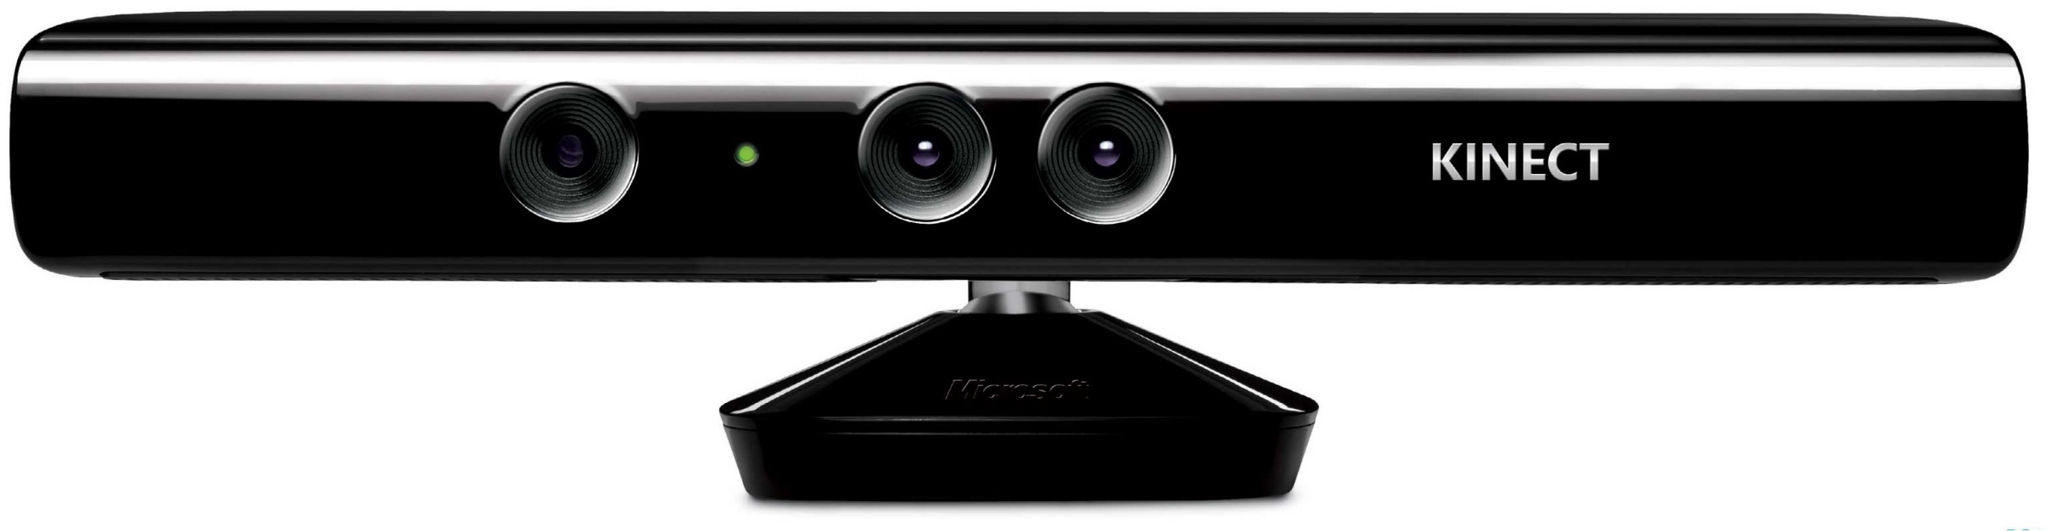
Virtual-Vertigo : Appréhender le vertige grâce à la réalité virtuelle
2015
Objectif : réaliser un exercice permettant de combattre le
vertige en utilisant les Google CardBoard. L’exercice met
une personne en situation de stress dans la scène 3D.
Application Web utilisant le framework X3DOM permettant d’afficher des scènes 3D.
Elles sont affichées de façon stéréoscopique sur un smartphone placé dans les Google CardBoard.
Un Kinect v1 capture des déplacements de la personne sur la planche placée au sol.
Un serveur Web sert de pont entre le Kinect et les clients.

